Slide 1
Презентация к занятию по ФЭМП
Муниципальное казённое образовательное упреждение детский сад «Буратино» Автор : воспитатель первой квалификационной категории 2016г

Slide 2
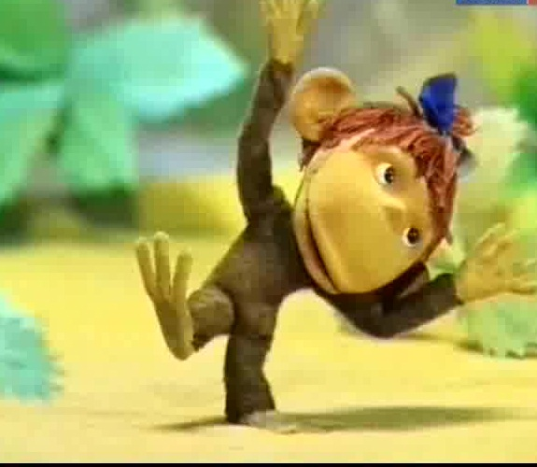

Slide 3
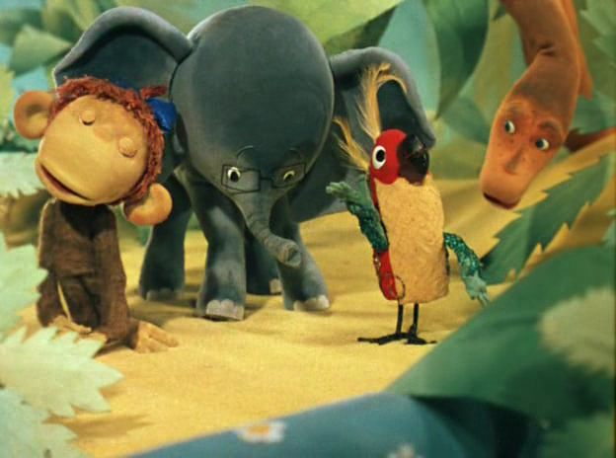

Slide 4
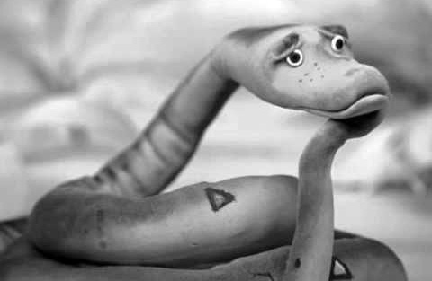

Slide 5
